Slide 1

Mystery BOX
Site de cagnotte et de vente de BOX mystère

Slide 2
Le but de notre site :
Créer une cagnotte en commun
Avec une création de groupe
Cotisant pour des BOX

Slide 3
Qu’est ce qu’une BOX ?
Les BOX sont des boites qui contiennent des objets au hasard
Chaque BOX a un thème
Geek, Sport, Soirée, Aventure, Glamour, Luxe, Goodies…
Pour de différentes tranches d’âges
Enfant 3 à 12 ans
Jeune-Adulte 12 à 22 ans
Adulte 22 à 60 ans

Slide 4

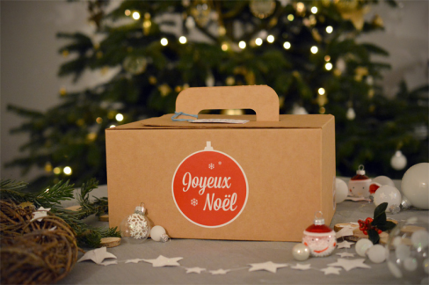
BOX Aventure
BOX Noël

Slide 5
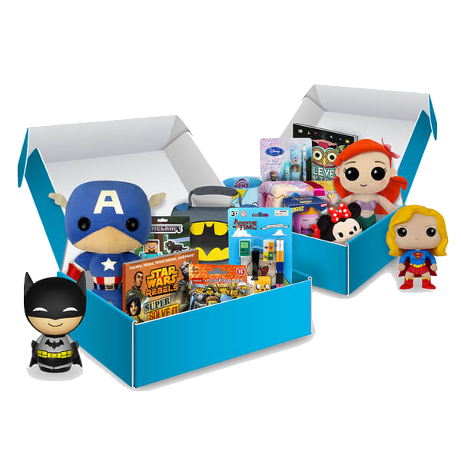
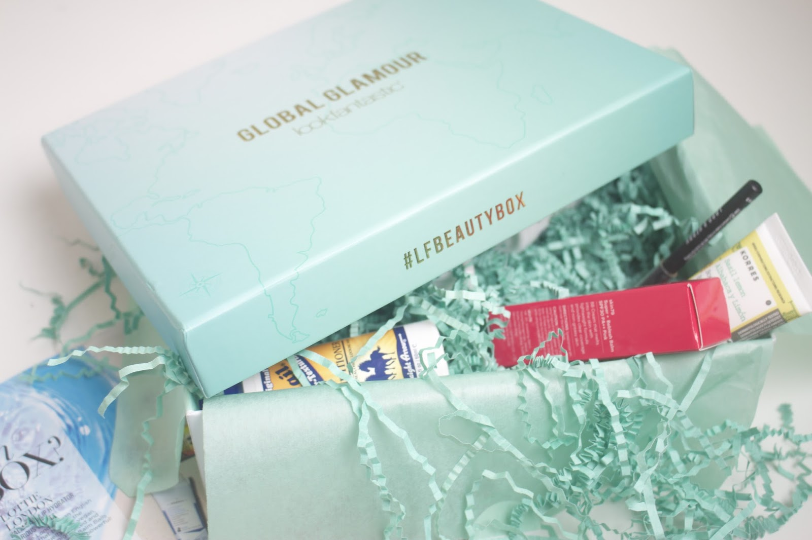
BOX Glamour
BOX Geek

Slide 6
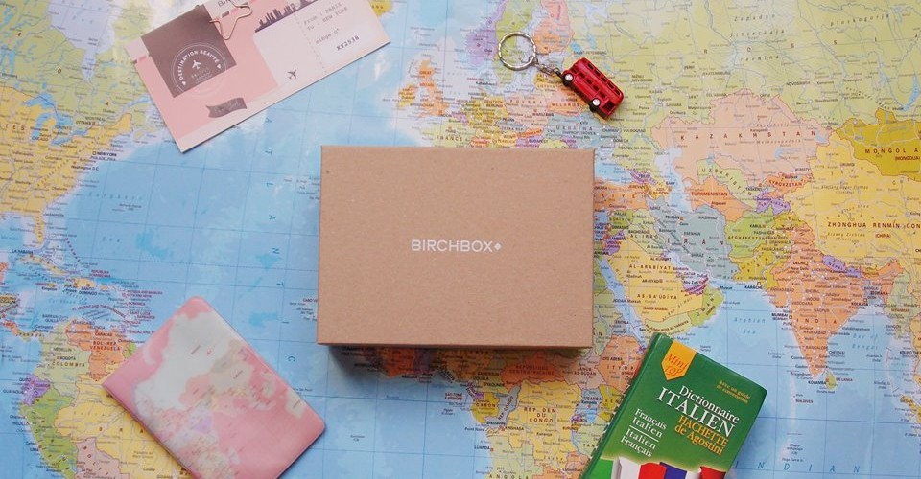

BOX Voyage
BOX Sport

Slide 7
Couleurs utilisées
Le même rose que notre logo et notre police principale : #ef416a
Et un violet pour notre footer : #990099

Slide 8
Conclusion :
Les structures HTML et les bases CSS sont présentent ,
Il manque un travail esthétique
Et il manque un gros travail de Javascript du a notre manque de connaissance
Avec plus de temps notre site aurait pu être plus complet

